Slide 1
基于RTK算法与鸿蒙平台的双模高精度车辆定位系统
成员：杜俊航 张镒 巫海洲

Slide 2
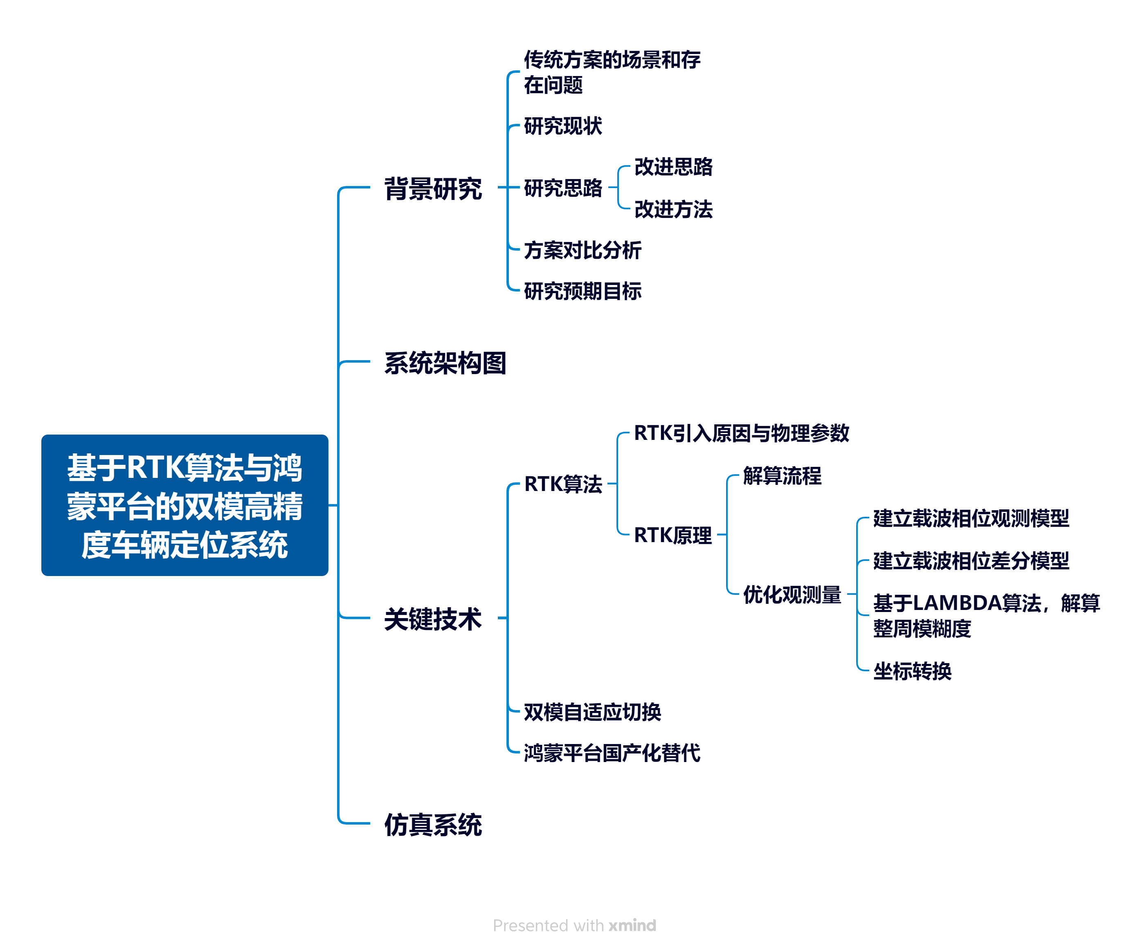
0
思维导图
巫
技术基础

Slide 3

1.0
背景研究
杜
研究背景概述：武装押运在银行现金流通等业务的发展中起着至关重要的作用，加强武装押运车在途实时监管是安保工作的重点。监控中心可以直观掌握武装押运车的运行情况，在武装押运车抵达每个网点时，可以实时监控车辆行驶全过程。由此可以看出，武装押运时，对车辆定位的精度和实时性都有着非常高的要求，这就是我们研究的重点。
思考1:对于武装押运车辆的定位，要怎样才能达到更高的精度？
思考2:对金融押运的作业车辆，监控中心需要能够实时掌握GPS位置信息，要怎样才能让车辆不间断地回馈位置信息给监控中心？
…….
武装押运示意图
技术基础

Slide 4
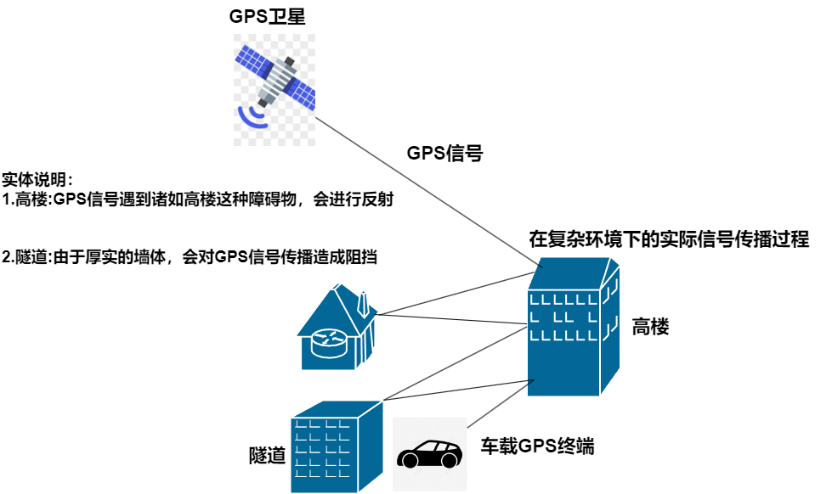
1.1
传统方案的场景和存在问题
杜
传统的武装押运:在信号良好、无遮挡的空旷环境下，传统武装押运仅依赖GNSS的伪距定位技术即可获得10m左右的定位精度，但是其在复杂环境下如城市建筑、道路树荫等情况下的精度和可靠性都无法得到保障。
过度依赖国外的硬件资源
穿越密集的高楼，因多径效应等干扰，定位精度大打折扣
进入隧道后由于GPS信号的衰弱，信号的获取会出现较长的间断
技术基础

Slide 5
1.2
研究思路—改进思路
巫
提取问题核心
传统方案定位精度低
改进思路：
一个更高精度、可持续不断监控的国产定位系统
监控会发生间断
国外软硬件成本高

Slide 6
1.3
研究现状
巫
[1]杜文选.基于GPS/北斗网络RTK算法实现与结果分析安徽理工大学测绘学院，2017
[2]秦世伟. RTK-GPS动态定位精度测试研究. 同济大学，2008
[3]马丹. 复杂环境下的GPS/BDS/GLONASS结合的单频RTK定位性能研究.福建农林大学，2017
技术基础

Slide 7
1.3
方案对比分析
巫
 | 传统GPS定位 | RTK+GPS定位 | RTK+双模定位
定位精度 | 较低 | 较高 | 较高
抗干扰能力 | 差 | 较差 | 强
实时系数 | 差 | 差 | 强
技术基础

Slide 8
1.4
研究思路—改进方法
杜
核心问题 | 改善方法 | 简述 | 预期效果 | 系统功能占比
定位精度低 | 引入RTK定位算法 | 改善卫星定位本身定位精度不足的缺陷 | cm级定位误差 | 50%
监控会发生间断 | 引入双模定位体系 | 在复杂环境下也能自适应切换模式 | 工作时定位信号不中断 | 30%
国外软硬件成本高 | 采用国产芯片和国产嵌入式操作系统 | 解决对国外软硬件的过度依赖 | 国产化系统、降低成本 | 20%

Slide 9
1.5
研究预期目标
杜
目标·高精度定位
平面精度1cm+D*1ppm
高程精度2cm+D*1ppm
目标·实时定位
接近24小时连续不断对目标进行位置定位
目标·国产化
技术基础

Slide 10
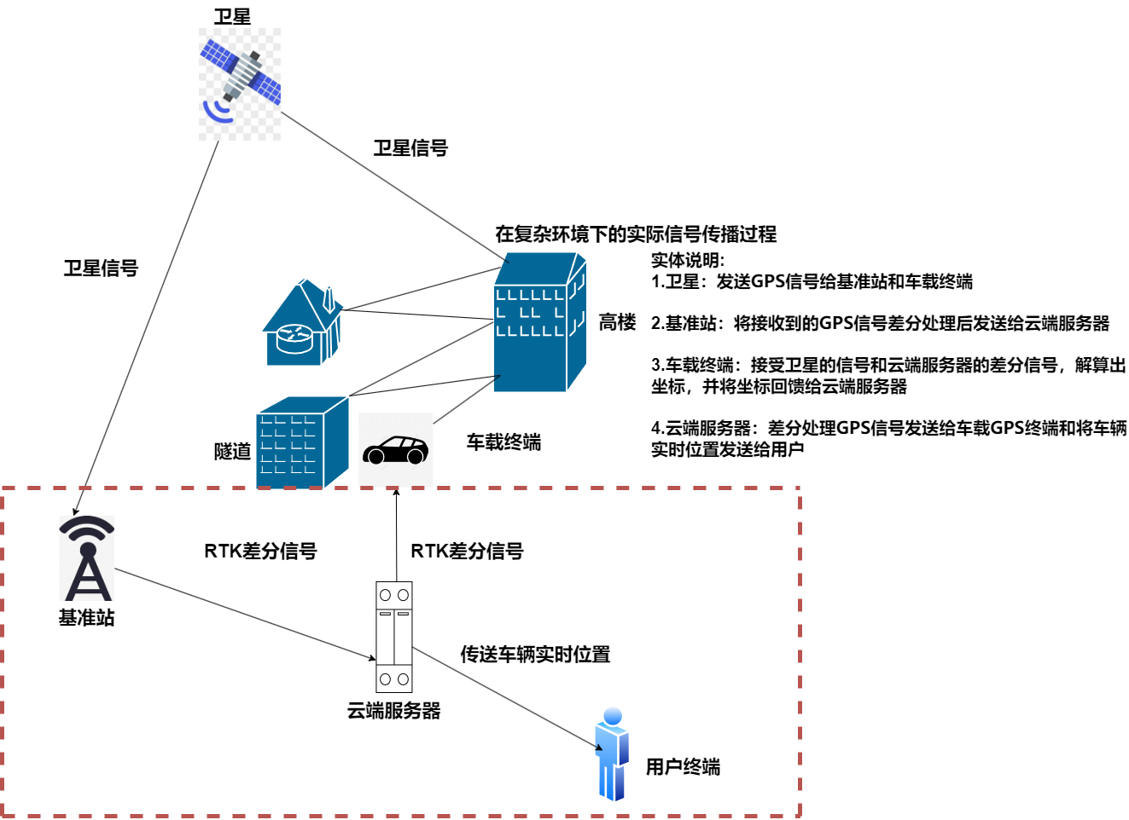
1.6
系统架构图
杜
利用RTK（Real-time kinematic，实时动态）载波相位差分技术的原理
在原有的定位方式加上一个基准站辅助卫星定位

Slide 11

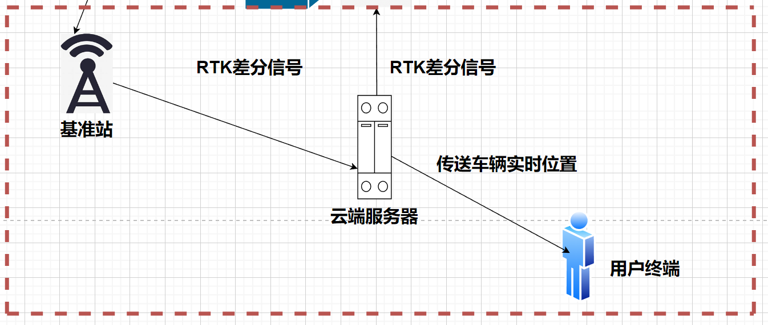
2.1
关键技术1-RTK-原理
杜
红色方框的部分就是RTK算法最核心的部分，通过额外添加一个基准站接收卫星信号与流动站所接收到的卫星信号进行差分处理，从而消除大气延迟、钟差等误差，提高定位精度的技术，实现厘米级的定位精度。

Slide 12
2.2
关键技术1-RTK-引入原因与物理参数
杜
RTK主要对载波物理量进行观测，比GNSS采用伪距作为物理量观测，定位精度更高。
简述 | 将用户终端和基准站收到的载波信号，进行差分处理
物理量 | 载波信号、伪距、星历数据、
物理系统 | 卫星+基准站+用户终端+具有速度的物体
优
RTK GPS定位
简述 | 用户终端，接收基站和卫星的伪距信息，进行差分
物理量 | 伪距、星历数据
物理系统 | 卫星+基准站+用户终端+具有速度的物体
差分GPS定位
简述 | 用户终端接发射的伪距信息，计算接收机的绝对位置
物理量 | 伪距、星历数据
物理系统 | 卫星+用户终端+具有速度的物体
劣
单点定位
技术基础

Slide 13
2.3
关键技术1-RTK-解算流程
张
采集卫星信号数据
伪距和载波相位
的差分计算
进行位置解算
基准站和流动站同时接收卫星信号，并记录下卫星的伪距和载波相位等数据
将基准站记录的伪距和载波相位数据与流动站记录的进行差分计算，得到伪距差分数据和载波相位差分数据
结合伪距差分数据、载波相位差分数据和基准站的位置，进行位置解算，从而得出更加精确的流动站位置

Slide 14



2.4
关键技术1-RTK-优化观测量
杜
从物理系统可以了解到，RTK算法主要运用载波信号作为观测量，因此我们从载波信号的数学建模开始，逐步进行解算，有以下的优化流程。
模型构建拓扑图
1.建立载波相位观测模型
2.建立载波相位差分模型
3.基于LAMBDA算法，解算整周模糊度
4.坐标转换
卫星p
卫星信号
卫星信号
接收机i
基准站j
技术基础

Slide 15








2.5
杜
关键技术1-RTK-建立载波相位观测模型
——tk时刻载波相位值的测量值
——载波相位的观测噪声
——tk时刻卫星 p 与接收机 i 的实际距离
——卫星p的时钟误差
——接收机 i 的时钟误差
——电离层延迟误差
——卫星p的整周模糊度
——对流层误差
技术基础
分析载波相位观测模型，八个因子中有一半是跟误差相关的，因此需要利用差分模型来消除观测方程中钟差、电离层、对流层等误差。

Slide 16
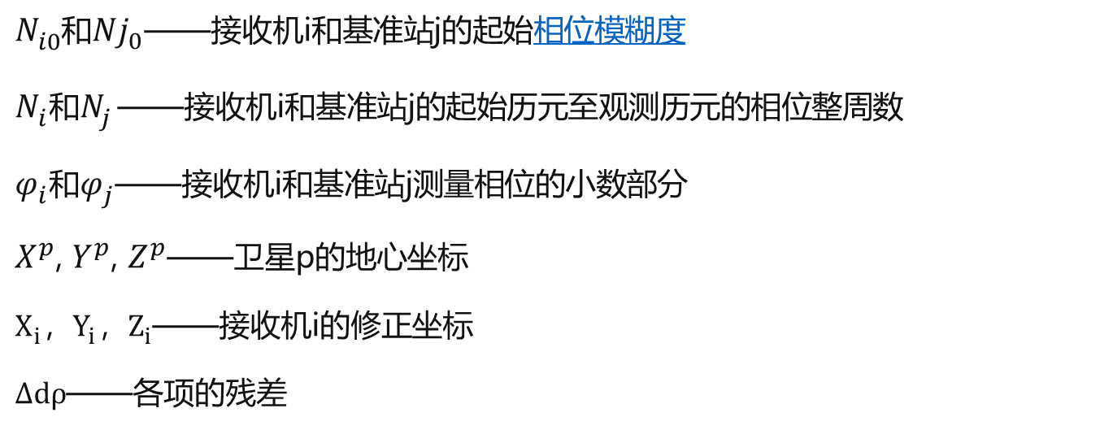
2.6
关键技术1-RTK-建立载波相位差分模型
杜
$R_{0}^{ }$+$λ$($N_{i0}^{ }−{Nj}_{0}^{ }$)+$λ$($N_{i}^{ }−N_{j }^{ }$)+$φ_{i}^{ }−φ_{j}^{ }=\sqrt{[{\left(X_{ }^{p}−X_{i}^{ }\right)}^{2}+{\left(Y_{ }^{p}−Y_{i}^{ }\right)}^{2}+{(Z_{ }^{p}−Z_{i}^{ })}^{2}]}$+$Δdρ$
$N_{i0}^{ }$和${Nj}_{0}^{ }$——接收机i和基准站j的起始相位模糊度
$N_{i}^{ }和N_{j }^{ }$——接收机i和基准站j的起始历元至观测历元的相位整周数
$φ_{i}^{ }和φ_{j}^{ }$——接收机i和基准站j测量相位的小数部分
$X_{ }^{p}$, $Y_{ }^{p}$, $Z_{ }^{p}$——卫星p的地心坐标
$X_{i}^{ }，Y_{i}^{ }{，Z}_{i}^{ }$——接收机i的修正坐标
$Δdρ$——各项的残差
分析载波相位差分模型，我们可以发现，成功把载波相位观测模型中，与误差相关的因子消去了。运用载波进行测距的精度要远远高于伪距，但是其缺点在于载波相位存在整周模糊度未知的问题，需要进行模糊度固定才能使用这种高精度的测量信息。因此我们必须要对整周模糊度进行解算。

Slide 17



2.7
关键技术1-RTK-固定整周模糊度
杜
求解载波相位差分方程的核心之一就是将整周模糊度解算，这里基于LAMBDA算法进行解算
其中
Z为一个n*n的矩阵 为估计的float型模糊度解

Slide 18
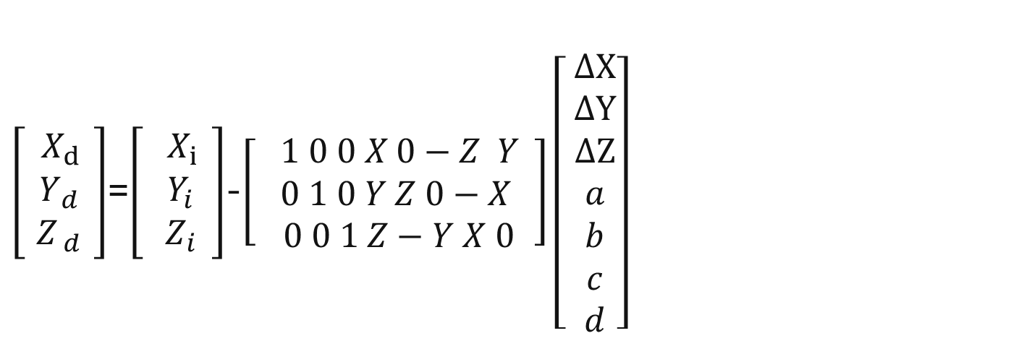
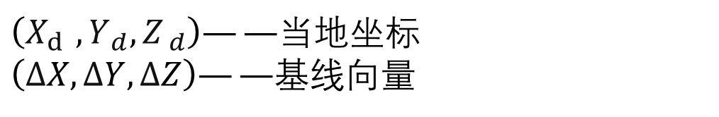
2.8
关键技术1-RTK-坐标转换
杜
在上一步，固定整周模糊度后，我们就能从载波相位差分模型中得出接收机i的地心坐标($X_{i}^{ },Y_{i}^{ }$, $Z_{i}^{ }$)，此时通过与地心坐标之间进行转换参数输出，得到当地的坐标。
$\left[\begin{aligned}{ X}_{d } \\ Y_{ d} \\ Z_{ d}\end{aligned}\right]$=$\left[ \begin{aligned}{ X}_{i } \\ Y_{i} \\ Z_{i}\end{aligned}\right]$-$\left[ \begin{aligned}{\begin{aligned} 1 0 0 X 0−Z Y \\ 0 1 0 Y Z 0−X\end{aligned}}_{ } \\ 0 0 1 Z−Y X 0\end{aligned}\right]\left[ \begin{aligned}ΔX \\ ΔY \\ ΔZ \\ a \\ b \\ c \\ d\end{aligned}\right]$
$\left(X_{d },Y_{ d},Z_{ d}\right)——$当地坐标
$\left(ΔX,ΔY,ΔZ\right)——$基线向量

Slide 19
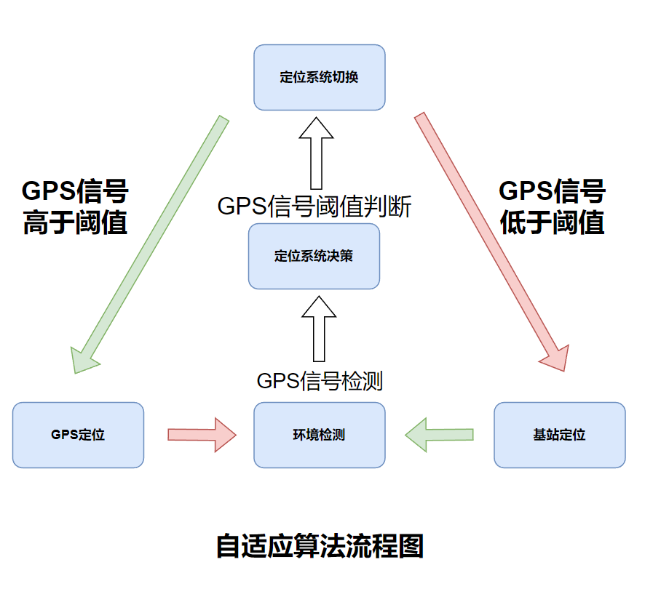
3.1
关键技术2-GNSS+LBS双模定位的原理
张
双模定位：使用两种不同的定位系统进行位置确定，可以弥补彼此的不足，能够在密集高楼、山区等复杂的环境下提供较为精确的定位并且能确保定位的实时性。
自适应算法：一种根据不同环境动态选择最佳定位系统的方法。
环境检测：通过传感器检测GPS信号。
定位系统决策：设置一个GPS信号阈值，当信号强度低于阈值时切换成基站定位，当信号强度高于阈值时切换成GPS定位。
定位系统切换：设备重新配置硬件，调整参数并切换信号源。

Slide 20
3.2
关键技术3 – 国产化替代
张
主控芯片 | Hi3861V100 | STM32WB55RGV6
所属公司 | 华为海思 | 意法半导体
指令集 | 开源的RISC-V | 非开源付费的ARM
价格 | 便宜 | 昂贵
嵌入式OS | OpenHarmony | FreeRTOS
安全性 | 更高 | 高
适应性 | 更强 | 强
国内外芯片对比表

Slide 21
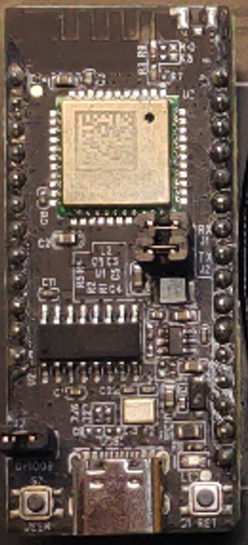
3.3
硬件选取
张
主控芯片：Hi3861V100
主控芯片：Hi3861V100
Hi3861v100是一款高度集成的2.4GHz SoC WiFi芯片，并集成高性能32bit微处理器、硬件安全引擎以及丰富的外设接口，外设接口包括SPI、UART、I2C、PWM、 GPIO和多路ADC。
Hi3861V100支持HUAWEI LiteOS和第三方组件，并配套提供开放、易用的开发和调试运行环境。 Hi3861V100芯片适应于智能家电等物联网智能终端领域。

Slide 22

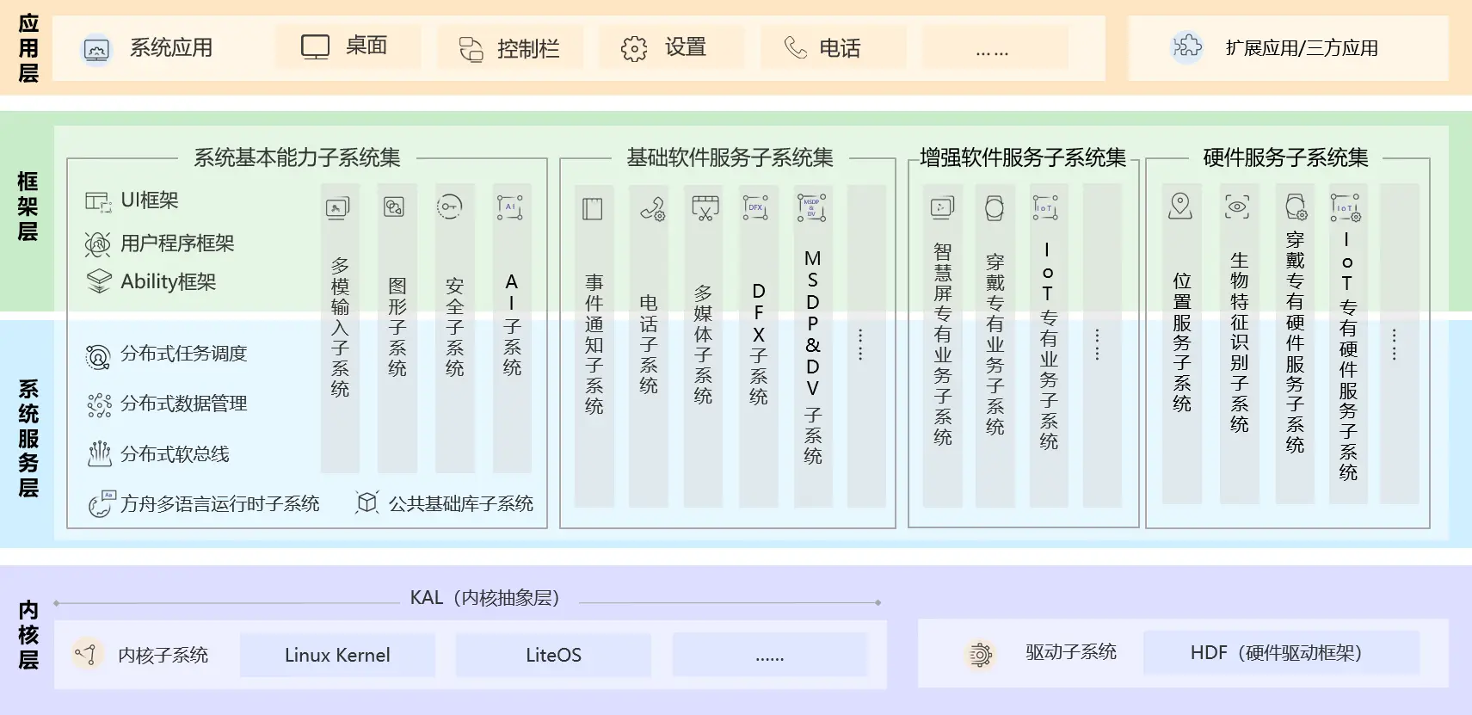
3.4
操作系统简介
张
OpenHarmony 是由开放原子开源基金会孵化及运营的开源项目，目标是面向全场景、全连接、全智能时代，基于开源的方式，搭建一个智能终端设备操作系统，促进万物互联产业的繁荣发展。
开源鸿蒙操作系统
OpenHarmony技术架构图

Slide 23
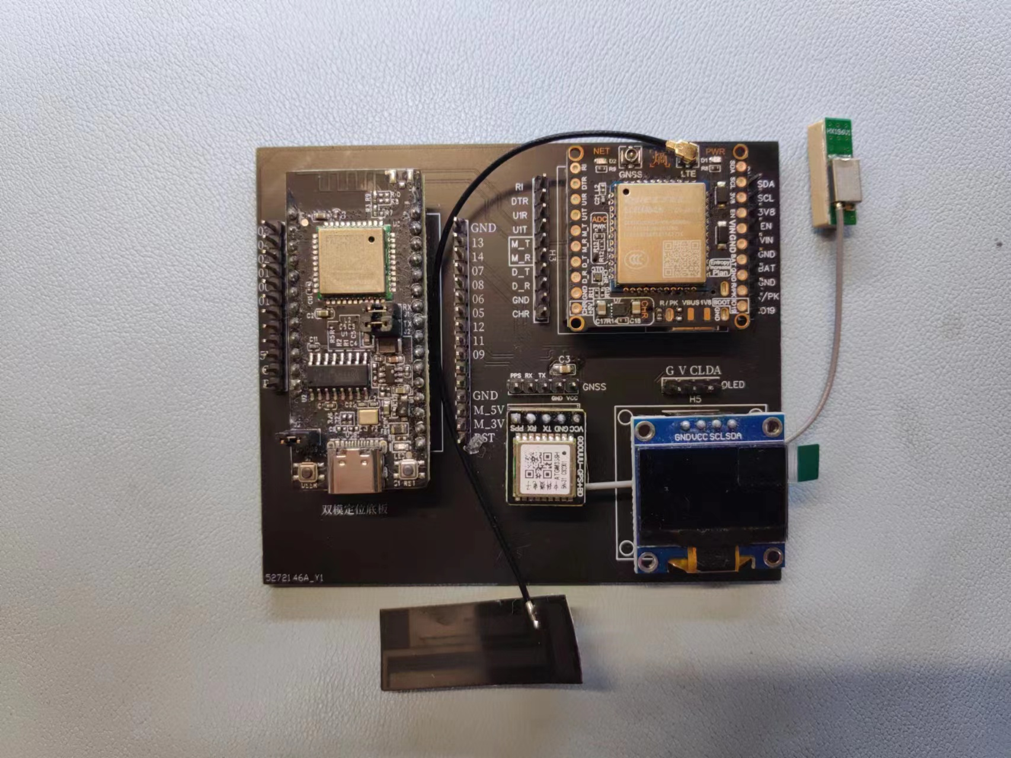


4
仿真系统
张
4G模块：EC800M-CN
主控芯片：Hi3861V100
OLED屏幕
驾驶汽车并携带终端设备前往具有隧道和高楼城市路段进行仿真测试。
1、驾驶汽车在指定道路行驶，并实时查看终端设备的定位情况
2、行驶至具有高楼的城市路段测试终端设备的定位精度
3、行驶至具有隧道的城市路段测试终端设备的定位实时性以及精度
终端设备
GNSS模块：
ATGM336H
具有隧道和高楼的城市路段
汽车

